Slide 1

Relasjon

Slide 2
Opp
Inn
ut

Slide 3
Lukas 6, 12-19
12 På denne tiden gikk han en gang opp i fjellet for å be, og hele natten var han der i bønn til Gud. 13 Da det ble dag, kalte han til seg disiplene sine, og av dem valgte han ut tolv, som han også kalte apostler. 14 Det var Simon, som han også ga navnet Peter, og hans bror Andreas, Jakob og Johannes, Filip og Bartolomeus, 15 Matteus og Tomas, Jakob, sønn av Alfeus, og Simon som kaltes seloten, 16 Judas, Jakobs sønn, og Judas Iskariot, han som ble forræder.
17 Sammen med dem gikk han ned igjen og stanset på en slette. Der var det samlet en stor flokk av disiplene hans og en stor mengde mennesker fra hele Judea og Jerusalem og fra kyststrøkene ved Tyros og Sidon. 18 De var kommet for å høre ham og bli helbredet for sine sykdommer. Også dem som var plaget av urene ånder, gjorde han friske. 19 Og alle i mengden prøvde å få røre ved ham, for det gikk ut fra ham en kraft som helbredet alle.

Slide 4
Opp

Slide 5
Og dette er det evige liv, at de kjenner deg, den eneste sanne Gud, og ham du har sendt, Jesus Kristus.
Johannes 17,3

Slide 6
Bønn: «sjelens åndedrett»
Ole Hallesby

Slide 7
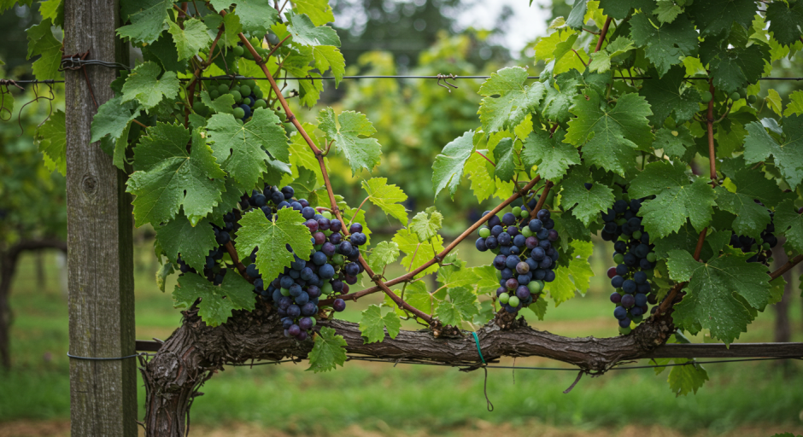

Slide 8
Inn

Slide 9
Lukas 6, 13
Markus 3, 13-15
Da det ble dag, kalte han til seg disiplene sine, og av dem valgte han ut tolv, som han også kalte apostler.
Så gikk han opp i fjellet. Han kalte til seg dem han ville, og de kom til ham. Han pekte ut tolv, [som han også kalte apostler,] for at de skulle være sammen med ham, og for at han kunne sende dem ut for å forkynne og ha makt til å drive ut de onde åndene.

Slide 10
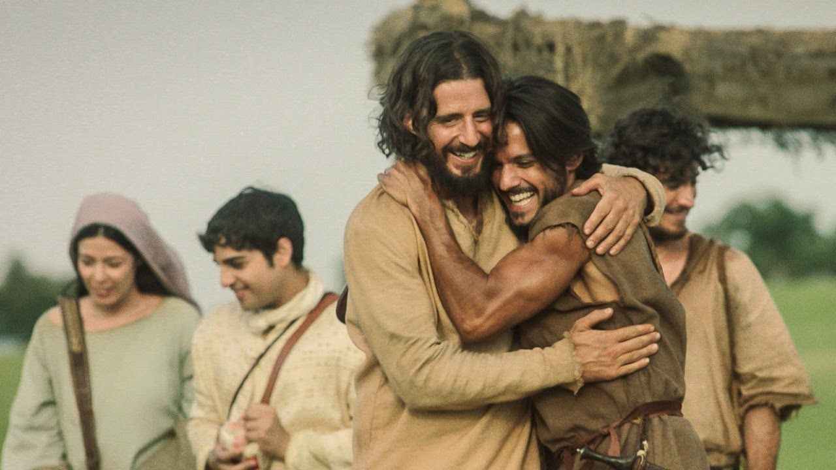

Slide 11
ut

Slide 12
Lukas 6, 17-19
17 Sammen med dem gikk han ned igjen og stanset på en slette. Der var det samlet en stor flokk av disiplene hans og en stor mengde mennesker fra hele Judea og Jerusalem og fra kyststrøkene ved Tyros og Sidon. 18 De var kommet for å høre ham og bli helbredet for sine sykdommer. Også dem som var plaget av urene ånder, gjorde han friske. 19 Og alle i mengden prøvde å få røre ved ham, for det gikk ut fra ham en kraft som helbredet alle.

Slide 13
Apg 10,38
«Jesus gikk rundt overalt og gjorde godt, og helbredet alle som var underkuet av djevelen»

Slide 14
1. Peter 3,15
«Vær alltid klare til forsvar når noen krever dere til regnskap for det håp dere eier.»

Slide 15


Opp
Inn
ut

